Slide 1
Meine erste Powerpoint Präsentation
Der Zusammenhang zwischen Farbe und Klang

Slide 2
Klang
Schallwellen
FARBE
FARBE UND KLANG
TON UM FANG
WASSER
Ton

Slide 3
Der Zusammenhang zwischen Farbe und Klang
Farbe
Klang
Großes Spektrum
Mischungen/Überlagerung
Unmenge an Abstufungen
Wirkung auf Sinne/Seele
Kalte und warme Farben
Steigerung, Rhythmus
Großer Tonumfang
Tonüberlagerung/Abstufung
je nach Instrument/Lautstärke
und Menge der Musiker
Wirkung auf Sinne/Seele
Ruhige bis temperamentvolle Musik
Steigerung, Rhythmus

Slide 4
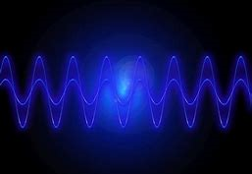

Slide 5
